Slide 1
文件管理
Chapter 12

Slide 2
学习目标
掌握文件和文件系统的基本概念
掌握文件组织和访问的主要技术
掌握文件目录
理解辅存管理的主要设计问题
理解文件系统安全的设计问题
教学重点与难点
  文件的结构，文件的逻辑组织方式、文件的物理分配方法、目录管理

Slide 3
引言
在早期计算机系统中，人们直接用物理地址存放信息。存放信息时，要求用户指出并记住信息存放在哪个设备的哪些磁道、哪些扇区上。
在多用户的环境中这几乎是不可能的，更是不能忍受的。

Slide 4
实际上对用户来说，关心的不是信息的具体存放位置，而是存取方法的方便、可靠。不是信息的物理结构而是信息的逻辑结构。
因此，引入文件和文件管理系统的概念，它是操作系统的重要组成部分。

Slide 5
文件与文件系统
应用程序的输入都是通过文件来实现的。
对于所有的应用程序输出都保存在文件中，以便于长期存储或者在以后用户或其它程序访问。
文件管理系统被认为是操作系统的一部分。 由系统实用程序组成

Slide 6
文件
由用户创建的一种数据集合
文件系统是操作系统一个重要部分
文件拥有的理想属性:
  长期存在
  进程间可共享
  结构(层次结构或更复杂的结构)
Notes:
From the user’s point of view, one of the most important parts of an operating
system is the file system. The file system provides the resource abstractions typically
associated with secondary storage. The file system permits users to create data
collections, called files, with desirable properties, such as:
• Long-term existence: Files are stored on disk or other secondary storage and
do not disappear when a user logs off.
• Sharable between processes: Files have names and can have associated access
permissions that permit controlled sharing.
• Structure: Depending on the file system, a file can have an internal structure
that is convenient for particular applications. In addition, files can be organized
into hierarchical or more complex structure to reflect the relationships
among files.

Slide 7

文件系统
提供一种存储数据(组织为文件)的手段
提供一系列对文件进行操作的功能接口
典型的操作如下
  Create
  Delete
  Open
  Close
  Read
  Write
Notes:
Any file system provides not only a means to store data organized as files, but
a collection of functions that can be performed on files. Typical operations include
the following:
• Create: A new file is defined and positioned within the structure of files.
• Delete: A file is removed from the file structure and destroyed.
• Open: An existing file is declared to be “opened” by a process, allowing the
process to perform functions on the file.
• Close: The file is closed with respect to a process, so that the process no longer
may perform functions on the file, until the process opens the file again.
• Read: A process reads all or a portion of the data in a file.
• Write: A process updates a file, either by adding new data that expands the
size of the file or by changing the values of existing data items in the file.
Typically, a file system maintains a set of attributes associated with the file.
These include owner, creation time, time last modified, access privileges, and so on.

Slide 8
12.1.2 文件结构
文件的逻辑结构：指从用户观点出发所观察的文件组成
有结构文件（也称为记录式文件）
  域（数据项）
  记录
  文件
无结构文件
  无结构文件是指由字符流构成的文件，又称为流式文件。流式文件的基本单位是字节，也可以看作记录式文件的一个特例。Unix系统的文件都是流式文件。

Slide 9
12.1.2 文件结构
讨论文件时使用的术语
域（field）
  基本数据单元
  一个域包含一个值，如雇员的名字、日期
  通过长度和数据类型（如ASCII字符串、二进制数）来描述
记录(record)
  一组相关的域
  可以看作是应用程序的一个单元
    例如： 雇员记录（名字、社会保障号、工作类型、雇佣日期）
  其中一个域是关键字 – a unique identifier

Slide 10
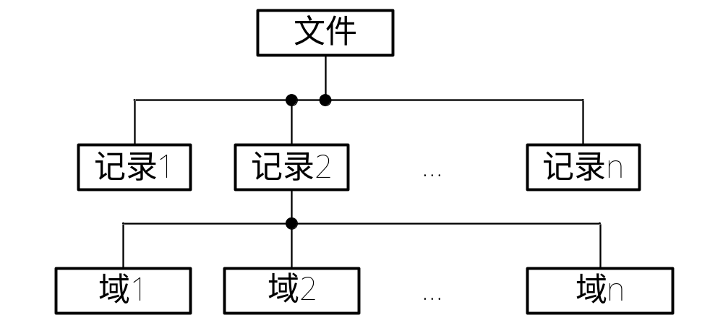
文件中使用的术语
文件（file）
  一组相似的记录
  它被用户或应用程序视为一个实体
  有唯一的文件名，可以通过名字访问
  可以实施访问控制
文件、 记录和域之间的层次关系

Slide 11
文件中使用的术语
数据库（database）
  一组相关的数据
  其本质特征是数据单元间存在着明确关系，并且设计成可供许多不同的应用程序使用
  由一种或多种类型的文件组成。
  通常由单独的数据库管理系统管理，并独立于OS

Slide 12
文件支持的典型操作
Retrieve_All
Retrieve_One
Retrieve_Next
Retrieve_Previous
Insert_One
Delete_One
Update_One
Retrieve_Few

Slide 13
文件管理系统
是一组系统软件，为使用文件的用户和应用程序提供服务。
文件系统是用户或应用程序访问文件的唯一方式
文件系统使用户或程序员不需要为每个应用程序开发专用软件，并且给系统提供了控制最重要资源的方法。

Slide 14
分层的文件系统架构
访问方法层
  向用户提供访问方法接口
逻辑 I/O
基本 I/O管理程序
基本文件系统
设备驱动程序

Slide 15
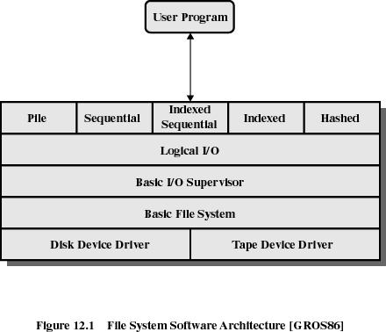
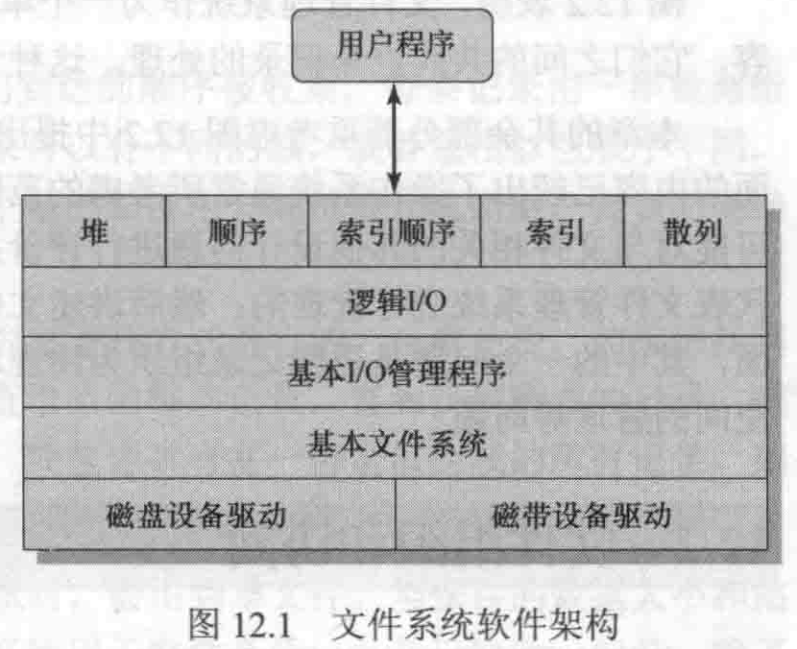

Slide 16
设备驱动程序层
在最低层
直接与外围设备通信
负责启动该设备上的I/O操作
处理 I/O请求的完成（I/O中断处理程序）
Notes:
A device driver can be thought of as a translator. Its input consists of highlevel commands such as “retrieve block 123.” Its output consists of low-level,
hardware-specific instructions that are used by the hardware controller, which interfaces the I/O device to the rest of the system.The device driver usually writes specific bit patterns to special locations in the I/O controller’s memory to tell the controller which device location to act on and what actions to take.

Slide 17
设备驱动程序层
设备驱动程序好比作一个翻译，它的输入类似“搜索123块”这样高层次的命令，它的输出为硬件设备控制器使用的低级硬件特定指令。
设备驱动程序经常写一些特定的位模式到I/O控制器在内存的特定位置，告诉控制器操作哪个设备以及做什么操作。
Notes:
A device driver can be thought of as a translator. Its input consists of highlevel commands such as “retrieve block 123.” Its output consists of low-level,
hardware-specific instructions that are used by the hardware controller, which interfaces the I/O device to the rest of the system.The device driver usually writes specific bit patterns to special locations in the I/O controller’s memory to tell the controller which device location to act on and what actions to take.

Slide 18

基本文件系统层(物理 I/O层)
通常看作是操作系统的一部分
是与计算机系统外部环境的基本接口，处理与磁盘或磁带系统交换的数据块
关注这些块在辅存设备和主存缓冲区中的位置
基本文件系统只需要向设备驱动程序发送通用命令来对硬盘上物理块进行读写

Slide 19
基本I/O管理程序层
负责所有文件 I/O 的初始和终止
需要一定的控制结构来维护设备的输入输出、调度和文件状态
根据所选择的文件来选择执行文件I/O的设备，为优化性能，它还参与调度对磁盘和磁带的访问
是操作系统的一部分

Slide 20
逻辑 I/O层
使用户和应用程序能够访问到记录（处理的是文件记录）
提供一种通用的记录I/O能力
维护关于文件的基本数据

Slide 21
访问方法层
文件系统中与用户最近的层，在应用程序和文件系统以及保存数据的设备之间提供了一个标准接口
反映出不同的文件结构以及访问和处理数据的不同方法

Slide 22
文件管理功能
文件系统关注
  使用某种类型的目录：
    确认和定位所选择的文件
    来描述所有文件的位置以及它们的属性
  在共享系统中实行用户访问控制：只有授权用户才允许以特定的方式访问特定的文件
  为了把用户命令转换为文件操作命令，必须采用适合于该文件的访问方法

Slide 23
文件管理功能
操作系统关注
  把文件分配到辅存中的自由块
  管理自由存储空间，以便知道新文件和现有文件增长时可以使用哪些块
磁盘调度和文件分配都影响到性能的优化，此外优化还取决于文件结构和访问方法

Slide 25
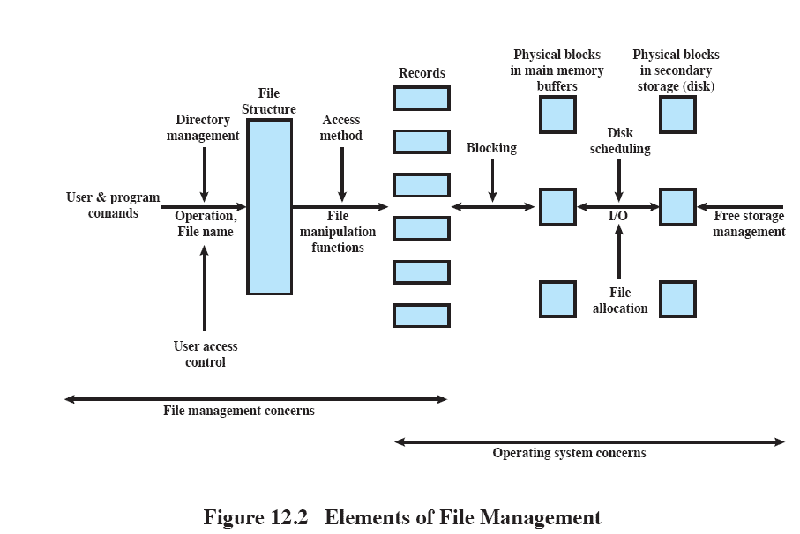
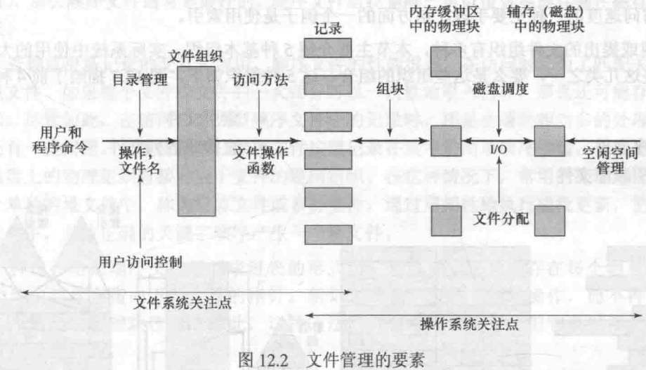

Slide 26
与文件管理相关的设计问题
文件组织和访问方法
文件目录
文件管理的物理I/O特征
辅存管理和文件分配

Slide 27
12.2 文件组织和访问
文件组织指文件中记录的逻辑结构，它由用户访问记录的方式确定
选择文件组织的重要原则
访问快速
  当访问单个记录时需要
  对于批处理方式则会很少需要
易于修改
  注意：存储在CD-ROM中的文件永远不会修改

Slide 28
文件组织形式
主要介绍5种文件组织：
堆 （最简单的）
顺序文件
索引文件
索引顺序文件
直接文件或散列文件

Slide 29
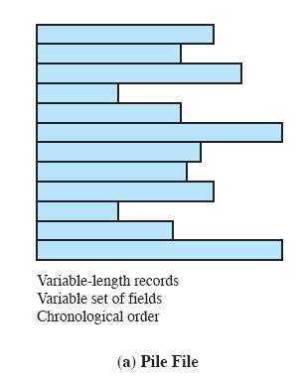
堆
最简单的文件组织形式
  数据按它们到达的顺序被采集
  每个记录由一串数据组成
目的是积累大量的数据并保存数据
堆文件没有结构，对记录的访问是通过穷举搜索的方式
Notes:
The least-complicated form of file organization may be termed the pile . Data are
collected in the order in which they arrive. Each record consists of one burst of
data. The purpose of the pile is simply to accumulate the mass of data and save it.
Records may have different fields, or similar fields in different orders. Thus, each
field should be self-describing, including a field name as well as a value. The length
of each field must be implicitly indicated by delimiters, explicitly included as a subfield,
or known as default for that field type.
Because there is no structure to the pile file, record access is by exhaustive
search. That is, if we wish to find a record that contains a particular field with a
particular value, it is necessary to examine each record in the pile until the desired
record is found or the entire file has been searched. If we wish to find all records
that contain a particular field or contain that field with a particular value, then the
entire file must be searched.
Pile files are encountered when data are collected and stored prior to processing
or when data are not easy to organize. This type of file uses space well when the
stored data vary in size and structure, is perfectly adequate for exhaustive searches,
and is easy to update. However, beyond these limited uses, this type of file is unsuitable
for most applications.

Slide 30
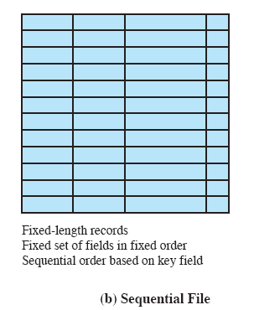
顺序文件(常用的)
每个记录都使用一种固定的格式
  所有记录都具有相同的长度，并且由相同数目、长度固定的域按特定的顺序组成
  每个域的域名和长度是该文件结构的属性
关键字域（key field）
  唯一的标识这个记录
  记录按关键字顺序存储：文本关键字按字母顺序，数字关键字按数字顺序
通常用于批处理
交互应用时“性能差”

Slide 31
顺序文件
顺序文件按照记录在块中的简单顺序存储
一个常用的处理过程是把新记录放在一个单独堆文件中，称作日志文件或事务文件，通过周期性的执行一个成批更新，把日志文件合并到主文件，并按正确的关键字顺序产生一个新文件

Slide 32
文件组织 - 索引顺序文件
  保留了顺序文件的关键字特征
  增加了两个特征：文件索引和溢出文件
  索引提供了快速接近目标记录的查找能力
  包含关键字域和指向主文件的指针
  为查找一个特定的域：
    首先搜索索引，查找关键字值等于目标关键字值或者位于目标关键字值之前且最大的索引
    然后在该索引的指针所指的主文件中的位置处开始搜索

Slide 33
文件组织-索引顺序文件
  新记录被添加到溢出文件
  然后修改主文件（或溢出文件）中逻辑顺序位于这个新记录之前的记录，使其包含指向溢出文件中新记录的指针
  按批处理的方式合并溢出文件

Slide 34
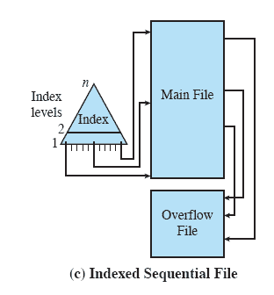
文件组织-索引顺序文件

Slide 35
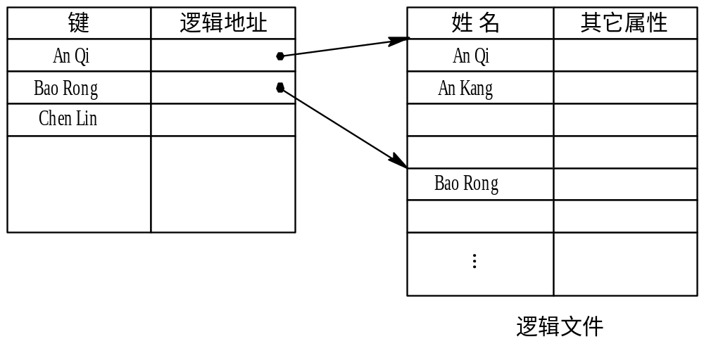
文件组织-索引顺序文件
将顺序文件中若干记录分为一组，每组的第一项在索引表中占一项。
索引顺序文件

Slide 36
文件组织-索引顺序文件
顺序文件和索引顺序文件的访问比较
例1：10000个记录，
  顺序文件：5000次查找查到。
  索引顺序文件，设100个记录一组，索引表的找法假设为顺序法的情况下，则平价查找次数为50+50=100。
例2：1000000个纪录：
  一级索引：（100个纪录一组）：平价查找5050次
  二级索引：平价查找50+50+50=150次
索引顺序文件极大地减少了访问单条记录的时间，同时保持了文件的顺序特性。

Slide 37
文件组织-索引文件
由于变长记录组成的顺序文件不容易直接存取，因此，为其建立一有序的索引表
对索引采用折半查找，速度更快。
特点：提高了速度，增加了存储开销——存放索引文件。
增、删记录时，对索引表作相应的修改。
Notes:
The index, like an index in the back of a book, contains pointers to the various blocks. To find a record in the file, we first search the index and then use the pointer to
access the file directly and to find the desired record.
For example, a retail-price file might list the universal product codes (UPCs)
for items, with the associated prices. Each record consists of a 10-digit UPC and
a 6-digit price, for a 16-byte record. If our disk has 1,024 bytes per block, we
can store 64 records per block. A file of 120,000 records would occupy about
2,000 blocks (2 million bytes). By keeping the file sorted by UPC, we can define
an index consisting of the first UPC in each block. This index would have 2,000
entries of 10 digits each, or 20,000 bytes, and thus could be kept in memory. To
find the price of a particular item, we can make a binary search of the index.
From this search, we learn exactly which block contains the desired record and
access that block. This structure allows us to search a large file doing little I/O.

Slide 38
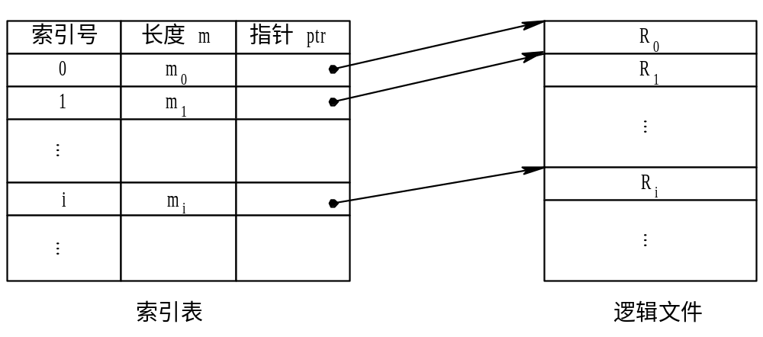
索引文件的组织

Slide 39
文件组织-索引文件
  可采用多索引的结构查询其它属性，每种可能成为搜索条件的域都有一个索引，并且只能通过索引访问记录，支持访问变长的记录
  可以使用两种索引：
    完全索引
      包含主文件中每条记录的索引项，为了易于搜索，索引自身被组织成一个顺序文件
    部分索引
      只包含那些有感兴趣域的记录的索引项
  索引文件适合于对信息及时性要求高且很少对数据进行处理的应用，例如航空订票系统

Slide 40
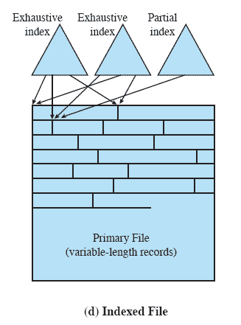
文件组织-索引文件

Slide 41
文件组织
直接文件（或散列文件）
  直接访问磁盘中任何一个地址已知的块
  使用基于关键字的散列
  常在要求快速访问时使用，且记录的长度是固定的，通常一次只访问一条记录
  具体原理见附录F

Slide 42
目录管理
文件目录：将文件名――map―― 外存物理位置，使用户按名存取。
功能：
  （1）按名存取；
  （2）提高检索速度；
  （3）文件共享；
  （4）允许文件重名。

Slide 43
目录结构
包含所有文件的信息的节点集合
目录
F 1
F 2
F 3
F 4
文件
F n
目录结构和文件都保存在磁盘上

Slide 44
12.4文件目录
目录包含有关文件的信息
  属性
  位置
  所有权
目录自身是操作系统拥有的一个文件，并且可以被各种文件管理例程访问
从用户的角度看，目录在用户所知道的文件名、应用和文件自身之间提供了一种映射
文件目录：文件控制块的有序集合
表12.1列出了目录通常为系统中的每个文件保存的信息：
  基本信息、地址信息、访问控制信息、使用信息

Slide 45
补充：文件控制块FCB
例：DOS
文件名 | 扩展名 | 属性 | 备用 | 时间 | 日期 | 第一块号 | 盘块数
例：
一个FCB为64byte，一个盘块为1024byte，设文件共有640个，因一个盘块只能放1024/64=16个FCB，故文件目录占了640/16=40个盘块。
当要访问某文件，平均启动盘块数为（40+1）/2=20次。

Slide 46
补充：索引结点(UNIX)
FCB中含:文件名、描述信息，它们较占空间。
索引结点：含文件描述信息
目录结构
  查询时只调入文件名部分，找到后才调入相应节点。
文件名 | 索引节点编号
文件名1
文件名2
… | …

Slide 47
补充：索引结点(UNIX)
将FCB分为
  文件名、i（index)节点指针，其中文件名和i节点指针占16字节
  平均启动磁盘次数减少到原来的1/4
  提高文件检索效率

Slide 48
12.4.2 结构—简单的目录结构
最简单的目录结构是一个目录项列表，每个文件一个目录项
可以用于表示最简单的顺序文件，文件名用作关键字
在组织文件中不提供任何帮助
命名的唯一性问题：强迫用户去注意不要对两种不同类型的文件使用相同的名字
如果目录中没有内在的结构，很难对用户隐藏整个目录的某些部分

Slide 49
结构—目录的两级方案
每位用户都有一个目录，还有一个主目录
主目录有每个用户目录的入口，并提供地址和访问控制信息
每个用户目录是该用户文件的简单列表
只需要在每位用户的文件集合中保证名字的唯一性
文件系统可以很容易地在目录上实行访问控制
对于用户构造文件集合没有任何帮助
    (1)提高了速度、（2）可重名、（3）可共享（但不方便）

Slide 50
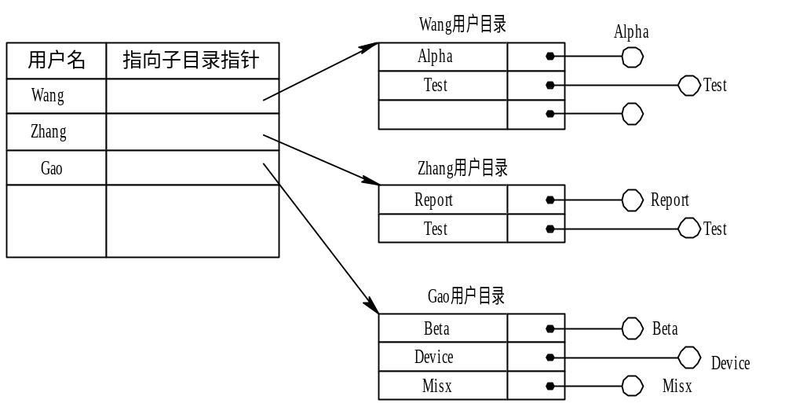
两级目录结构

Slide 51
层次或者树状结构
有一个主目录，它的下面是许多用户目录
每个用户目录依次又有子目录和文件的入口，并且在任何一级都是这样

Slide 52
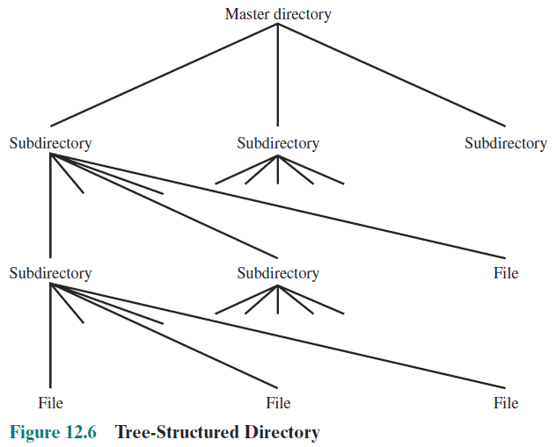

Slide 53
12.4.3文件的命名
为了保证文件引用无二义性，文件需具有唯一的名字。
对于层次或者树状结构
系统中的任何文件可以按照从根目录或主目录向下到各个分支最后到达该文件的路径来定位
  这一系列目录名和最后到达的文件名自身组成了该文件的路径名（绝对路径）
多个文件可以有相同的文件名，只要保证它们的路径名是唯一的即可

Slide 54
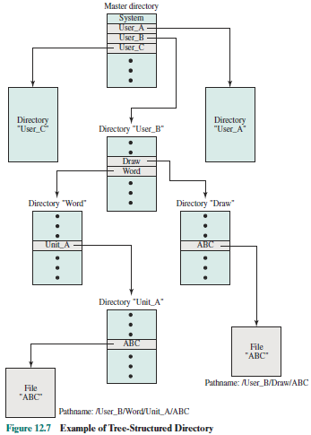

Slide 55
工作目录
对交互用户和进程而言，总有一个当前路径与之相关联，通常称作工作目录
文件通常按照相对于工作目录的方式被访问

Slide 56
相对路径与绝对路径
绝对路径
  从根目录开始，依次将这条路径上的所有目录名和数据文件名连接起来的路径
相对路径
  文件通常按照相对于工作目录的方式被访问
例：在Linux系统中，如果工作目录为/usr/wang，一文件的相对路径为../last,那么该文件的绝对路径是什么？

Slide 57
文件共享
在多用户系统中，要求允许文件在多个用户间共享
两个问题
  访问权限
  对同时访问的管理

Slide 58
访问权限
无
  用户不知道文件是否存在
  不允许用户读包含文件的用户目录
知道
  用户可以确定文件是否存在及其所有者

Slide 59
访问权限
执行
  可执行，但不能复制
读
  用户可读，包括复制和执行
追加
  用户可以给文件添加数据

Slide 60
访问权限
更新
  用户可以修改、删除和增加文件中的数据
改变保护
  用户可以改变授予其他用户的访问权限
删除

Slide 61
访问权限
所有者
  具有前面的全部权限
  可以给其他用户授予权限
    特定用户
    用户组
    全部

Slide 62
访问权限
举例：访问的模式：读R，写W，执行X
三类用户 RWX
  拥有者 7 1 1 1
  组访问者(组) 6 1 1 0
  公共访问者(其它) 1 0 0 1
操作：Windows 7 访问控制列表管理
  右键 －－ 属性 －－ 安全

Slide 63
同时访问
当用户修改文件时，允许用户对整个文件加锁
允许用户在修改时对单条记录加锁，读者-写者问题
在设计文件共享访问时必须解决互斥问题和死锁问题

Slide 64
12.6 记录组块
记录是访问文件的逻辑单元，而块是与辅存进行I/O的单位，为执行I/O，记录必须组织成块
对于给定的块大小，有三种组块方法：
  固定组块
  可变长度跨越式组块
  可变长度非跨越式组块
Notes:
固定组块：多个定长完整记录保存在一块中，存在内碎片（常用）
可变长度跨越式组块：紧挨着存放变长记录，一个记录可跨越两个块，通过指针相连接
可变长度非跨越式组块：不允许跨越，有内碎片

Slide 65
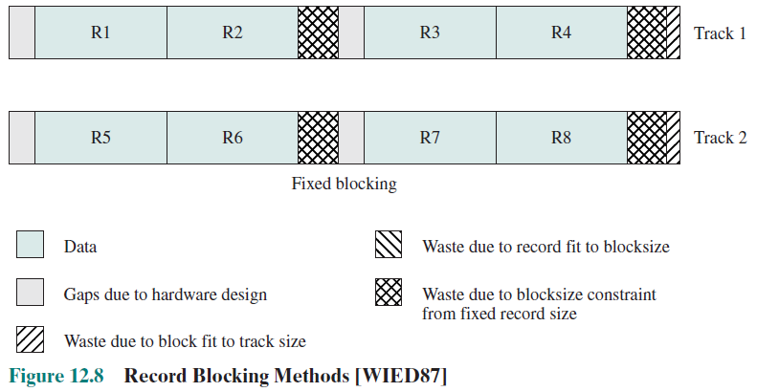
定长组块
  定长组块：多个定长完整记录保存在一块中，存在内碎片，是记录定长顺序文件的最常用方式。

Slide 66
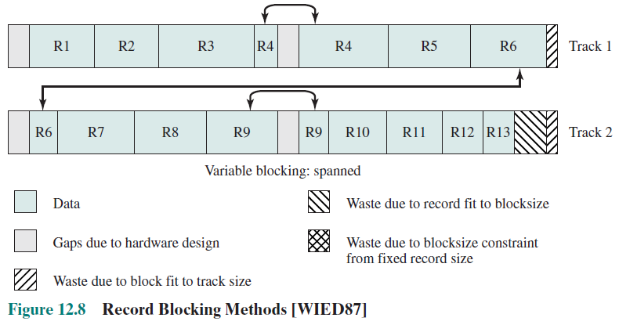
变长跨越式组块
  紧挨着存放变长记录，一个记录可跨越两个块，通过指针相连接，
  存储效率高，但难以实现。跨越两个块的记录需要两次I/O。

Slide 67
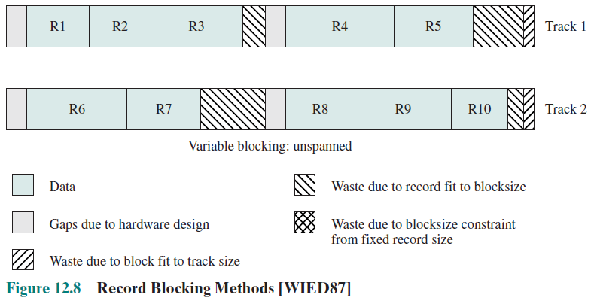
变长非跨越式组块
  变长非跨越式组块：不允许跨越，有内碎片，浪费空间

Slide 68
辅存管理
两个管理问题：
知道哪些空间可以用于分配（空闲空间管理）
如何将辅存中的空间分配给文件(文件分配)
文件分配（文件物理组织）涉及的问题：
  当创建一个文件时，是否一次性分配最大空间
  给文件分配的空间是一个或多个连续的单元
    分区的大小？
  为跟踪分配给文件的分区，应该使用哪种数据结构或表？
    文件分配表（FAT）

Slide 69
预分配与动态分配
预分配要求在发出创建文件的请求时，声明该文件的大小
难以可靠地估计出文件最大的潜在大小
一般会多估计一些文件的大小，以避免分配空间的不够用
因此使用动态分配（按需要分配）要好一些

Slide 70
分区大小
分区 = 磁盘分配的单元.
选择分区大小时需要折中地考虑单个文件的效率和整个系统的效率。
两种选择方案
  可变的大规模连续分区
  块
Notes:
The second issue listed is that of the size of the portion allocated to a
file. At one extreme, a portion large enough to hold the entire file is allocated. At the
other extreme, space on the disk is allocated one block at a time. In choosing a portion
size, there is a trade-off between efficiency from the point of view of a single file versus
overall system efficiency. [WIED87] lists four items to be considered in the trade-off:
1. Contiguity of space increases performance, especially for Retrieve_Next
operations, and greatly for transactions running in a transaction-oriented
operating system.
2. Having a large number of small portions increases the size of tables needed to
manage the allocation information.
3. Having fixed-size portions (e.g., blocks) simplifies the reallocation of space.
4. Having variable-size or small fixed-size portions minimizes waste of unused
storage due to overallocation.

Slide 71
文件分区分配的两种选择方案
可变的大规模连续分区
  提供较好的性能
  大小可变避免了浪费
  文件分配表小
  空间难以再次利用
  块
  小的固定分区提供了更大的灵活性
  分配时可能需要较大的表或复杂的结构
  邻近性不是主要目标
  根据需要来分配块

Slide 72
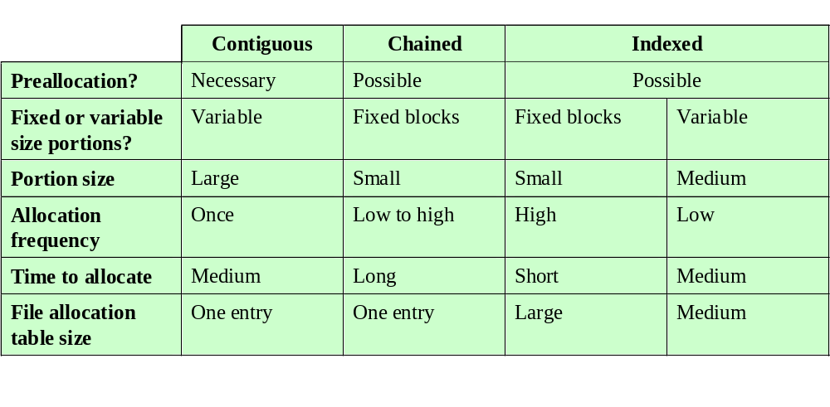
Table 12.2 文件分配方法
Notes:
Table 12.3 File Allocation Methods
Having looked at the issues of preallocation versus
dynamic allocation and portion size, we are in a position to consider specific file
allocation methods. Three methods are in common use: contiguous, chained, and
indexed. Table 12.3 summarizes some of the characteristics of each method.

Slide 73
文件的分配方法
连续分配
  指在创建文件时，给文件分配一组连续的块，是一种大型可变分区的预分配策略
  在文件分配表中每个文件只需要一个表项
    用于说明起始块和文件的长度
连续分配的特点：
  可以提高顺序处理的I/O性能
  检索容易
  会出现外部碎片（需要执行紧缩算法）
  需要在创建文件时声明文件的大小

Slide 74
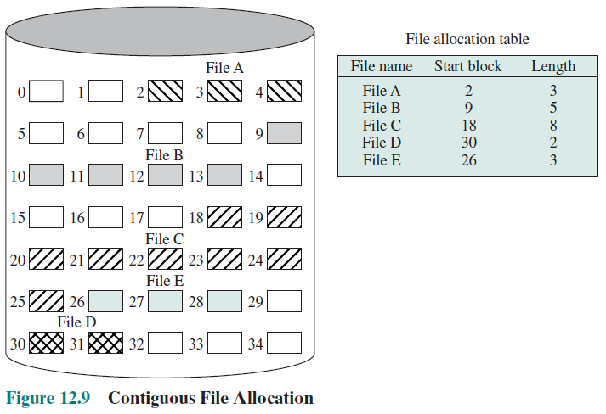
连续文件分配
为每个文件分配一组相邻的盘块
(常用首次适应和最佳适应)
◆需要一个表项记录了文件第一个记录的盘块号和文件长度
◆外存的碎片可以采用紧缩技术
磁带，磁盘都可采用

Slide 75
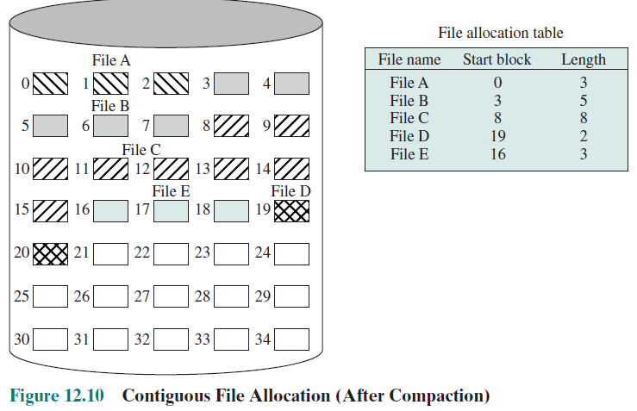
连续文件分配（紧缩后）

Slide 76
文件分配方法
链接分配
  分配基于单个的块
  链中的每一块都包含指向下一块的指针
  文件分配表中每个文件同样只需要一个表项
    用于表明起始块和文件的长度
特点：
  没有外部碎片
  适合于顺序处理的顺序文件
  局部性原理不再适用
  周期性对文件进行合并

Slide 77
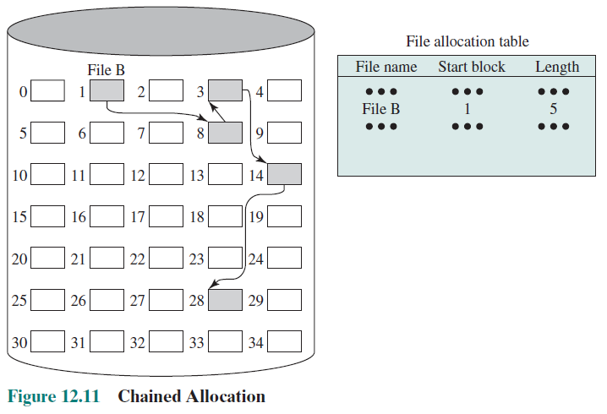
链接分配
◆文件分配表中含有指向第一个盘块的指针和文件长度

Slide 78
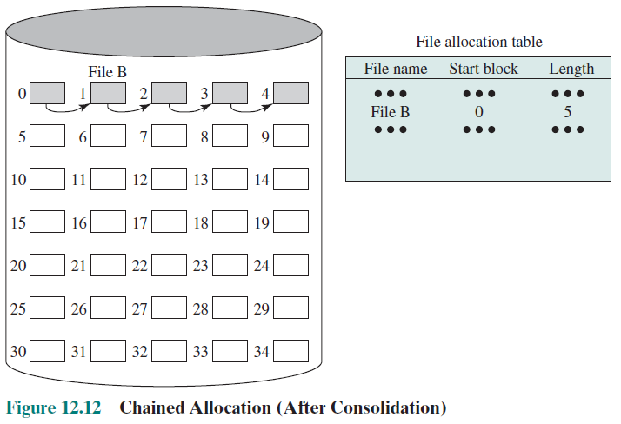
链接分配（合并后）

Slide 79
链接分配
优点：
提高磁盘空间利用率
不存在外部碎片
有利于文件插入和删除
有利于文件动态扩充
缺点：
存取速度慢，不适于随机存取
可靠性问题，如指针出错
更多的寻道次数和寻道时间
链接指针占用一定的空间

Slide 80
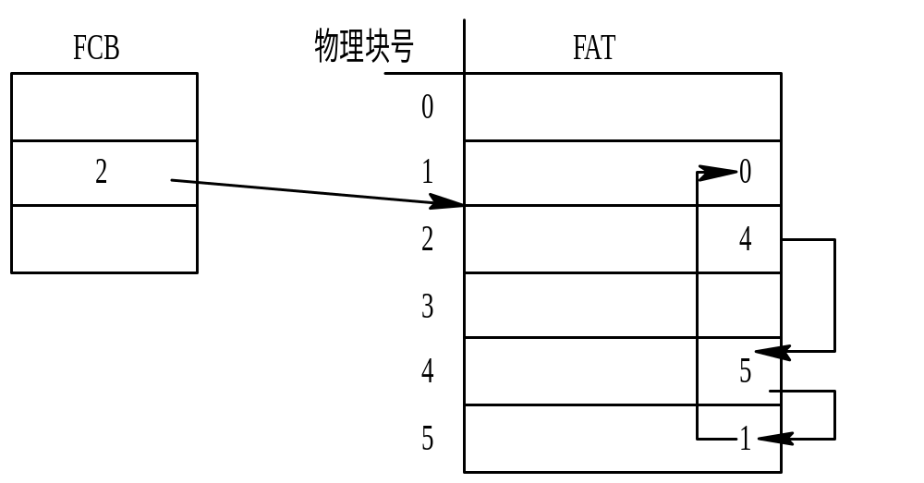
链接分配（串连文件/链接文件）
显式链接：把用于链接的指针显式存放在内存的一张表中，查找在内存中进行，提高检索速度。
文件分配表（FAT）：表项中存放着下一盘块的块号
  文件目录表（FDT）/文件控制块（FCB）―>FAT--->块链
显式链接结构图

Slide 81
补充：DOS磁盘访问操作流程
文件名
文件目录表
FDT
文件分配
表FAT
扇区物理
操作
磁盘扇区
定位
为整个文件卷在设置一个备份的FAT，可较好地增加文件系统的可靠性。

Slide 82
补充： FAT
◆ FAT 用于DOS和Windows95，98
◆ NTFS 多用于Windows NT，2000，xp
◆ FAT文件系统将物理磁盘划分为多个逻辑磁盘 (卷、分区)
FAT12 FAT16 FAT32 NTFS
链接分配解决了外碎片，但不支持直接访问，而且FAT表占用较大内存空间

Slide 83
文件分配方法
索引分配
  每个文件在文件分配表中有一个一级索引
  分配给文件的每个分区，索引中都包含一个表项。
  文件的索引保存在一个单独的块中，文件分配表中该文件的表项指向这一块(索引表：逻辑块号， 物理块号)
  索引分配既可以基于固定大小的块，也可以基于大小可变的分区
  支持顺序访问和直接访问文件，应用最普遍

Slide 84
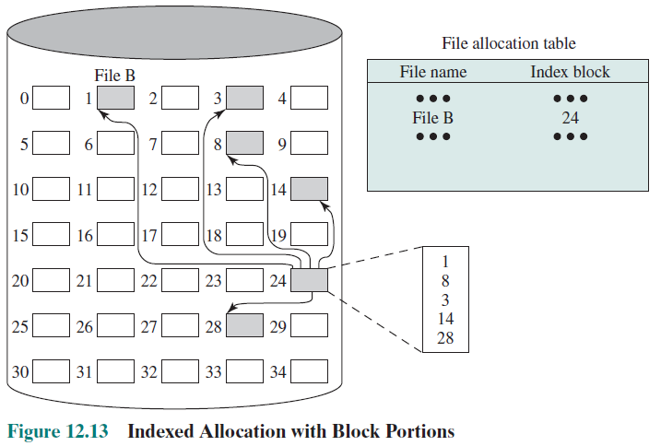
基于块的索引分配
索引块

Slide 85
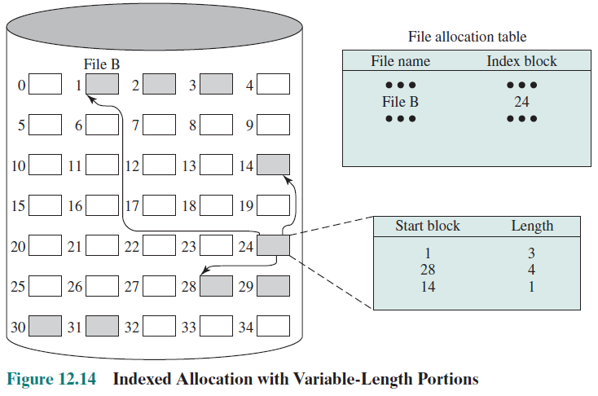
基于长度可变区域的索引分配
索引块

Slide 86
文件分配方法—索引分配
优点：无外碎片，便于动态增长，可随机存取
缺点：索引表占空间， 需要先访问索引表，而后访问文件内容块（2次访问外存）
文件较大时，索引分配优于链接分配，文件小时，索引块利用率低

Slide 87
例：文件的逻辑地址-》物理地址
请分别解释在连续分配方式、链接分配方式和索引分配方式中如何将文件的字节偏移量3500转换为物理块号和块内偏移量（设盘块大小为1KB，盘块号需占4个字节）。
解：3500/1024得商为3，余数为428，则逻辑块号为3，块内偏移量为428。
（1）在连续分配中，可从相应文件的FCB中得到起始物理盘块号，例如a0，则所求的物理盘块号为a0+3，块内偏移量为428

Slide 88
解：
（2）在链接分配中，由于每块需留4个字节存放下一个盘块号，因此逻辑块号为3500/1020的商3，块内偏移为440。从FCB中可得该文件的首个（即第0个）盘块的块号，如b0；然后可从b0块得到第1个盘块号，如b1；再从b1得到第2个盘块号，如b2；从b2得到第3个盘块号，如b3；如此可得所求物理盘块号b3，块内偏移量为440。
（3）在索引分配中，可从文件的FCB中得该文件的索引块的地址；再从索引块的第3项（距离索引块首字节12字节的位置）可获得字节偏移量3500对应的物理块号，而块内偏移为428。

Slide 89
多层索引分配
◆索引表的大小超过一个物理块时，用多重索引
  两级:为索引块再建立一级索引
  设一个盘块大小为1k，每个盘块号占4byte，则一个索引块可存放256个盘块号。
  所以两级索引存放的文件的盘块号总数为：256×256=64k,故文件的最大长度为64M
  三、四级:适用于文件更大时

Slide 90
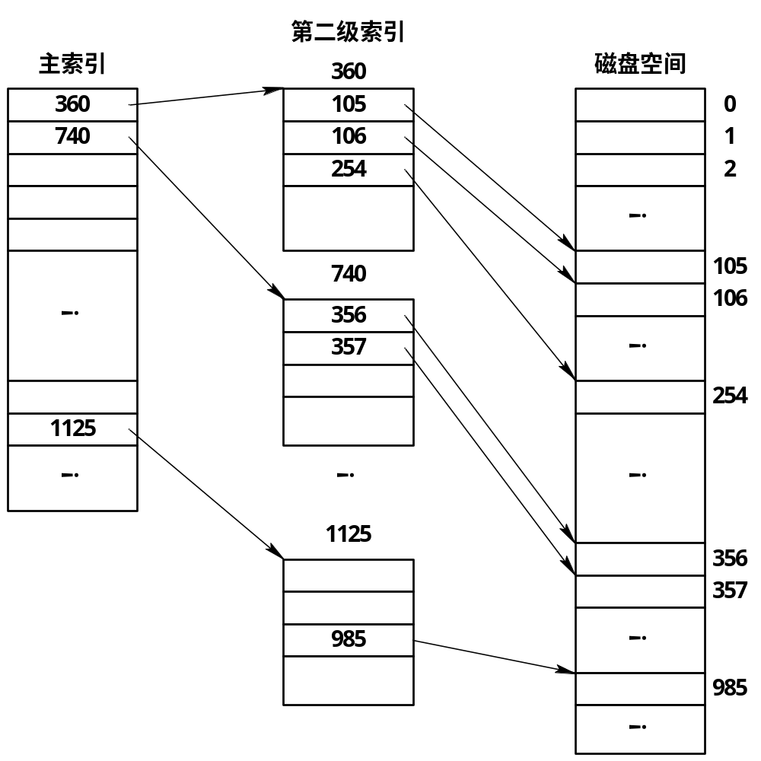
两级索引分配

Slide 91
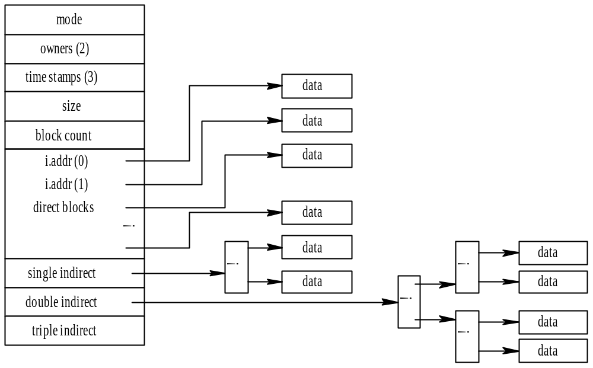
混合索引分配方式（UNIX系统）
  直接地址、一级、二级和多级索引合用
  索引节点：13个地址项

Slide 92
混合分配方式（UNIX系统）
设每个块大小为4k，一索引项（盘块号）占8字节，则
  1)直接地址iadd(0)-iadd(11)：12个盘块，小文件（<=48k)则立即读出。
  2)一级间接地址iadd(12)：指向的一次间址块中存放512个盘块号，2M大小盘块的数据
  3)二级间接地址iadd(13)：512*512个盘块，1G
  4)三级间接地址iadd(14): 512*512*512个盘块，512GB
  详见表12.3

Slide 93
空闲空间管理
如分配给文件的空间需要管理那样，没有分配的磁盘空间也需要管理。
除文件分配表以外，还需要磁盘分配表，存在以下实现技术：
位表
链式空闲区
索引
空闲块列表

Slide 94
位表（位示图）
使用一个向量，向量的每一位对应于磁盘中的每一块。
0表示空闲块，1表示已使用块
优点：
  空间分配的描述能力强，通过它可以比较容易地找到一个或一组连续的空闲块，适合任何文件分配方法
  位图非常小，可复制到内存

Slide 95
位表（位示图）
图12.9中的磁盘布局，需要35位的向量：00111000011111000011111111111011000
位表存储容量：
  磁盘大小（字节数）/（8*文件系统块大小）
例：块大小512字节的16G硬盘，位表会占4MB的空间。

Slide 96
连续文件分配

Slide 97
位表（位示图）
  1.盘块的分配：
    （1）顺序扫描，找一个或一组=0的块。
    （2）根据找到的行/列得以盘块号。b=n(i-1)+j
    （3）修改位图，令map[i,j]=1。
  2.回收
    （1）由磁块号得(i,j)
    i=(b-1)div n +1 j=(b-1)mod n +1
    （2）修改位图：令map[i,j]=0。
    特点：因不占空间，可放入内存，易于访问。

Slide 98
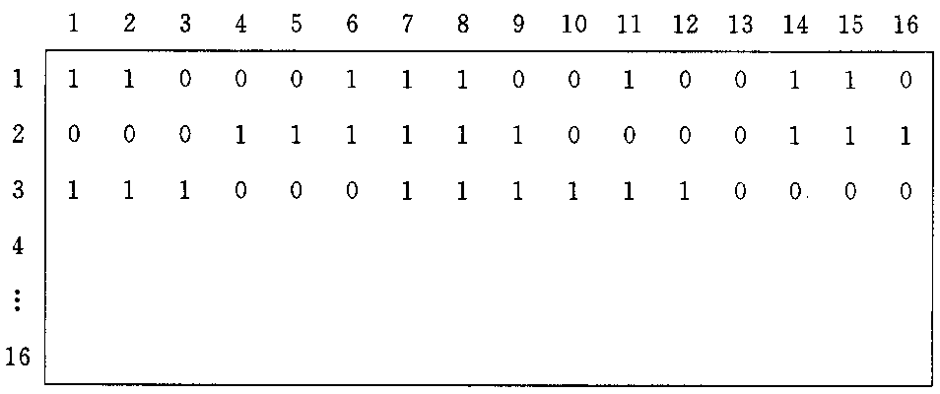
位示图

Slide 99
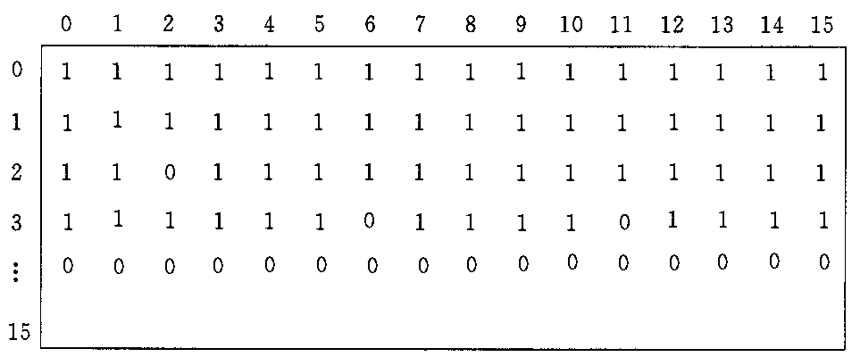
例
有一个计算机系统利用下图所示的位示图（行号、列号都从0
开始编号）来管理空闲盘块。如果盘块从1开始编号，每个盘块的大小为1KB。
（1）现要从文件分配两盘块，试具体说明分配过程。
（2）若要释放磁盘的第300块，应如何处理？

Slide 100
解
（1）分配过程
  线形检索得：i1=2，j1=2； i2=3，j2=6。
  计算空闲盘块号：
    b1=i1×16+j1+1=2×16+2+1=35
    b2=i2×16+j2+1=3×16+6+1=55
  修改位示图：
    令map[2，2]=map[3，6]=1，并将对应块35，55分配出去。

Slide 101
解
（2）释放过程
  计算出第300块所对应的二进制行号i和j
    i=（300-1）/16=18
    j= （300-1）% 16=11
  修改位示图：
    令map[18，11]=0。

Slide 102

小结
文件管理系统:
  是一组系统软件，为使用文件的用户和应用程序提供服务，包括文件访问、目录维护和访问控制。
  通常被视为一个有操作系统提供服务的系统服务
文件:
  由一组记录(或字符流)组成
  如果一个文件主要作为一个整体处理，那么顺序文件组织是最简单、最合理的
  如果需要对单个文件的顺序访问，同时也进行随机访问，索引顺序文件可以产生最佳的性能
  如果对文件的访问主要是随机访问，那么索引文件或散列文件可能最适合
  目录服务使得文件可以按层次方式组织
Notes:
A file management system is a set of system software that provides services to users
and applications in the use of files, including file access, directory maintenance, and
access control. The file management system is typically viewed as a system service
that itself is served by the operating system, rather than being part of the operating
system itself. However, in any system, at least part of the file management function
is performed by the operating system.
A file consists of a collection of records. The way in which these records may
be accessed determines its logical organization, and to some extent its physical organization
on disk. If a file is primarily to be processed as a whole, then a sequential
file organization is the simplest and most appropriate. If sequential access is needed
but random access to individual file is also desired, then an indexed sequential file
may give the best performance. If access to the file is principally at random, then an
indexed file or hashed file may be the most appropriate.
Whatever file structure is chosen, a directory service is also needed. This
allows files to be organized in a hierarchical fashion. This organization is useful to
the user in keeping track of files and is useful to the file management system in providing
access control and other services to users.
File records, even when of fixed size, generally do not conform to the size of a
physical disk block. Accordingly, some sort of blocking strategy is needed. A tradeoff
among complexity, performance, and space utilization determines the blocking
strategy to be used.
A key function of any file management scheme is the management of disk
space. Part of this function is the strategy for allocating disk blocks to a file. A variety
of methods have been employed, and a variety of data structures have been used
to keep track of the allocation for each file. In addition, the space on disk that has
not been allocated must be managed. This latter function primarily consists of maintaining
a disk allocation table indicating which blocks are free.

Slide 103
小结
需要某种类型的组块策略
文件管理的一个重要功能是管理磁盘空间
  给一个文件分配磁盘块的策略
    连续分配
    链接分配
    索引分配
    混合索引分配
  磁盘中的未分配空间也必须管理
Notes:
A file management system is a set of system software that provides services to users
and applications in the use of files, including file access, directory maintenance, and
access control. The file management system is typically viewed as a system service
that itself is served by the operating system, rather than being part of the operating
system itself. However, in any system, at least part of the file management function
is performed by the operating system.
A file consists of a collection of records. The way in which these records may
be accessed determines its logical organization, and to some extent its physical organization
on disk. If a file is primarily to be processed as a whole, then a sequential
file organization is the simplest and most appropriate. If sequential access is needed
but random access to individual file is also desired, then an indexed sequential file
may give the best performance. If access to the file is principally at random, then an
indexed file or hashed file may be the most appropriate.
Whatever file structure is chosen, a directory service is also needed. This
allows files to be organized in a hierarchical fashion. This organization is useful to
the user in keeping track of files and is useful to the file management system in providing
access control and other services to users.
File records, even when of fixed size, generally do not conform to the size of a
physical disk block. Accordingly, some sort of blocking strategy is needed. A tradeoff
among complexity, performance, and space utilization determines the blocking
strategy to be used.
A key function of any file management scheme is the management of disk
space. Part of this function is the strategy for allocating disk blocks to a file. A variety
of methods have been employed, and a variety of data structures have been used
to keep track of the allocation for each file. In addition, the space on disk that has
not been allocated must be managed. This latter function primarily consists of maintaining
a disk allocation table indicating which blocks are free.

Slide 104
作业
教材402页
  12.14.2复习题
    12.3、12.5、12.7、12.11
  12.14.3习题
    12.12

